Slide 1
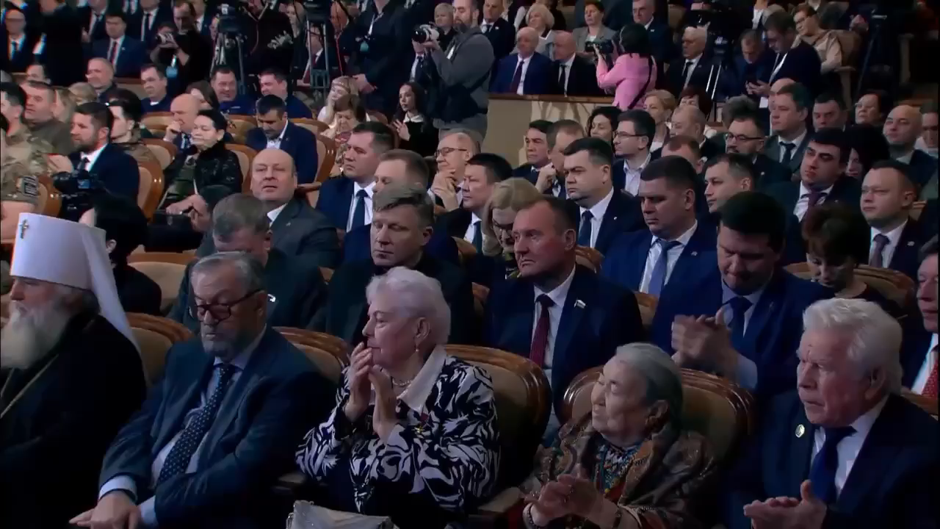

Slide 2
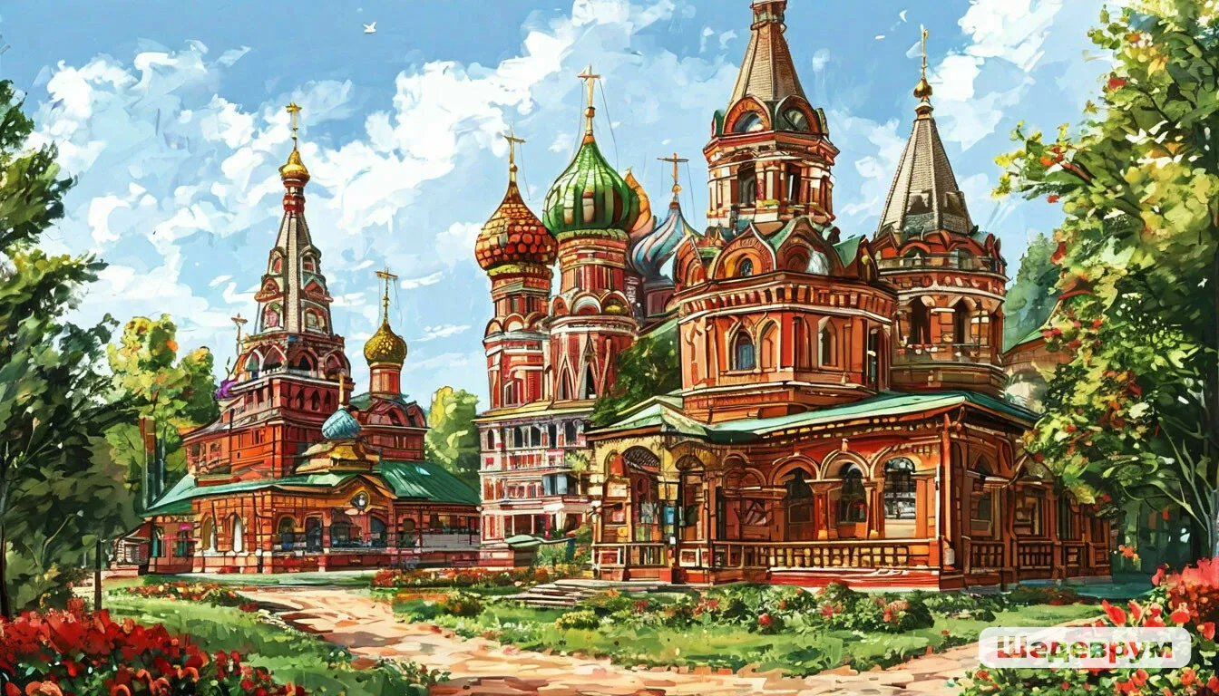
2025 год - Год исторического наследия

Slide 3
Историческое наследие -
это материальные и духовные ценности,
созданные в прошлом
и имеющие большую культурную и историческую ценность.
Архитектура
Старинные здания, монументы, крепости
Предметы быта
Старые книги, одежда, инструменты, посуда
Традиции
Праздники, обряды, обычаи, песни, танцы

Slide 4


Slide 5


Slide 6
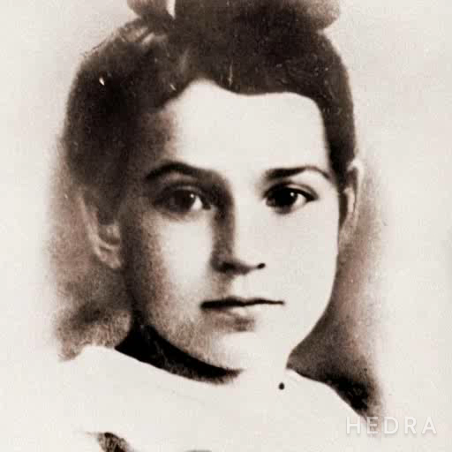

Slide 7
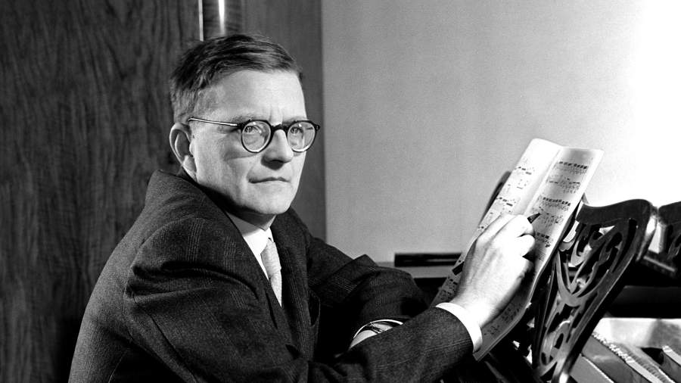

Дмитрий Дмитриевич Шостакович

Slide 8


Slide 9
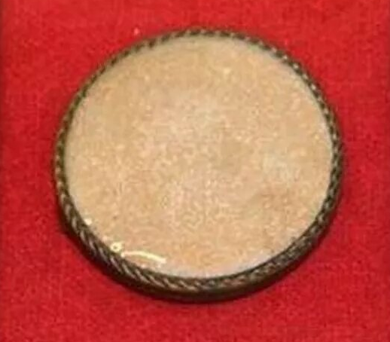
Блокадный светлячок

Slide 10
